Slide 1


CI/CD 완벽 가이드: 개발 효율성을 극대화하는 방법
본 프레젠테이션은 CI/CD의 개념부터 구축, 적용 사례까지 개발 효율성을 극대화하는 방법을 제시합니다.
CI/CD 파이프라인을 통해 개발, 테스트, 배포 과정을 자동화하여 빠른 피드백과 안정적인 배포를 가능하게 합니다.
작성자: 승환 박

Slide 2




CI/CD란 무엇인가? 개념 및 중요성
개념 이해
중요성
자동화
CI/CD는 개발 과정을 자동화하여 통합, 테스트, 배포를 효율적으로 관리하는 방법론입니다.
개발 속도 향상, 오류 감소, 빠른 피드백, 안정적인 배포를 통해 개발 생산성을 극대화합니다.
자동화된 프로세스를 통해 인적 오류를 줄이고 개발 팀의 효율성을 높입니다.

Slide 3
CI (Continuous Integration): 지속적인 통합의 핵심
코드 통합
자동 빌드 및 테스트
피드백
개발자들이 작성한 코드를 주기적으로 중앙 저장소에 통합합니다.
코드 통합 시 자동으로 빌드 및 테스트를 수행하여 오류를 조기에 발견합니다.
빠른 피드백을 통해 개발자는 코드의 문제점을 즉시 수정할 수 있습니다.

Slide 4

CD (Continuous Delivery/Deployment): 지속적인 제공 및 배포
1
Continuous Delivery
2
Continuous Deployment
3
배포 자동화
자동화된 테스트를 거친 코드를 수동으로 배포합니다.
자동화된 테스트를 거친 코드를 자동으로 배포합니다.
배포 과정을 자동화하여 시간과 노력을 절약하고 오류 발생 가능성을 줄입니다.

Slide 5
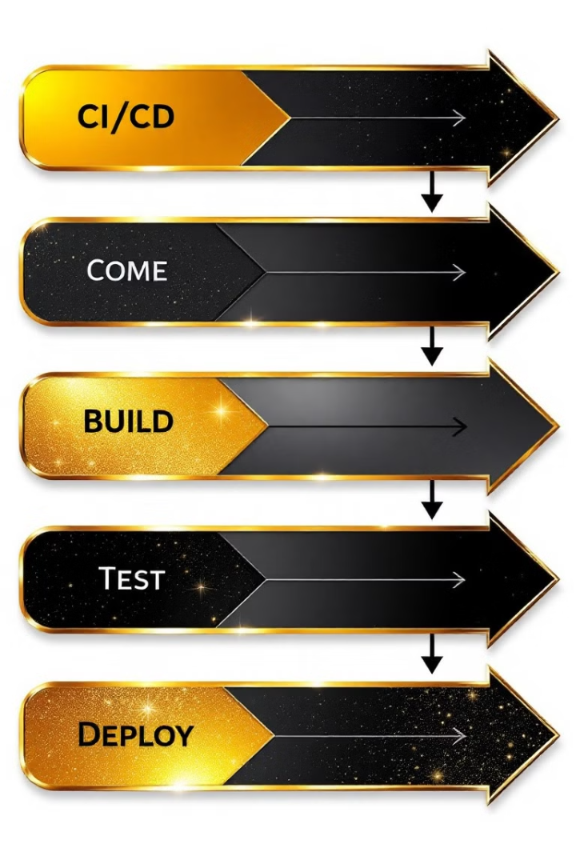




CI/CD 파이프라인 구축 단계별 상세 설명
코드 커밋
개발자가 코드를 저장소에 커밋합니다.
빌드
자동으로 코드를 빌드합니다.
테스트
자동으로 테스트를 수행합니다.
배포
자동으로 배포합니다.

Slide 6
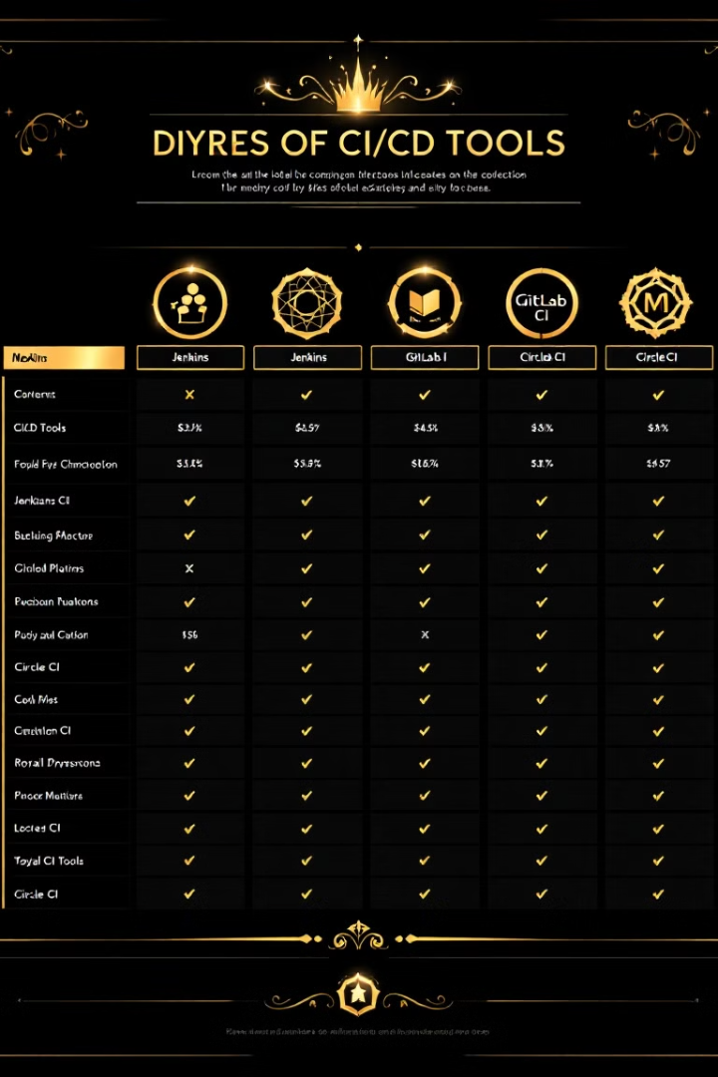
CI/CD 도구 소개 및 비교 분석
도구
장점
단점
Jenkins
오픈 소스, 강력한 확장성
설정 복잡, 유지보수 어려움
GitLab CI
GitLab 통합, 사용 편리
기능 제한, 확장성 낮음
CircleCI
클라우드 기반, 설정 간단
비용 발생, 종속성 존재

Slide 7
CI/CD 적용 성공 사례 및 실패 사례 분석
성공 사례
실패 사례
교훈
넷플릭스: CI/CD를 통해 빠른 배포와 안정적인 서비스 제공.
초기 설정 오류, 테스트 부족으로 인한 배포 실패.
CI/CD 도입 전 충분한 검토와 테스트가 필수적입니다.

Slide 8

결론: CI/CD 도입 효과 및 향후 발전 방향
도입 효과
향후 발전 방향
개발 속도 향상, 품질 향상, 비용 절감
AI 기반 자동화, 클라우드 네이티브 CI/CD
핵심 요약
CI/CD는 개발 효율성을 극대화하는 핵심 전략입니다.

